Slide 1
8Bit Bag
Diseño de sistemas empotrados
Universidad Rey Juan Carlos
Curso 2019/2020
Grupo 5
Yaroslav Dytko

Slide 2
Introducción
El proyecto trata de construir un dispositivo basándose en una mochila y una matriz de diodos led RGB, todo ello controlado por una placa ESP32 que proporcionara comunicación mediante la interfaz Bluetooth con un dispositivo móvil Android mediante el cual se podrá controlar la matriz led para que visualice diferentes efectos luminosos y mensajes de texto.

Slide 3
Objetivos
Establecer conexión entre el dispositivo móvil (teléfono móvil) y la placa controladora por medio de protocolo de comunicación Bluetooth.
Implementar una lógica de control para la aplicación del teléfono móvil.
Enviar datos desde el teléfono móvil a la placa controladora.
Desarrollar un protocolo de comandos y parámetros de control para la placa controladora.
Implementar un método de recepción e interpretación de comandos de control en la placa controladora.
Montaje y conexionado de la matriz led.
Implementar los efectos luminosos que serán visualizados posteriormente.
Visualizar efectos luminosos con la matriz de leds y placa controladora.
Mantener el coste del proyecto lo más bajo posible.

Slide 4
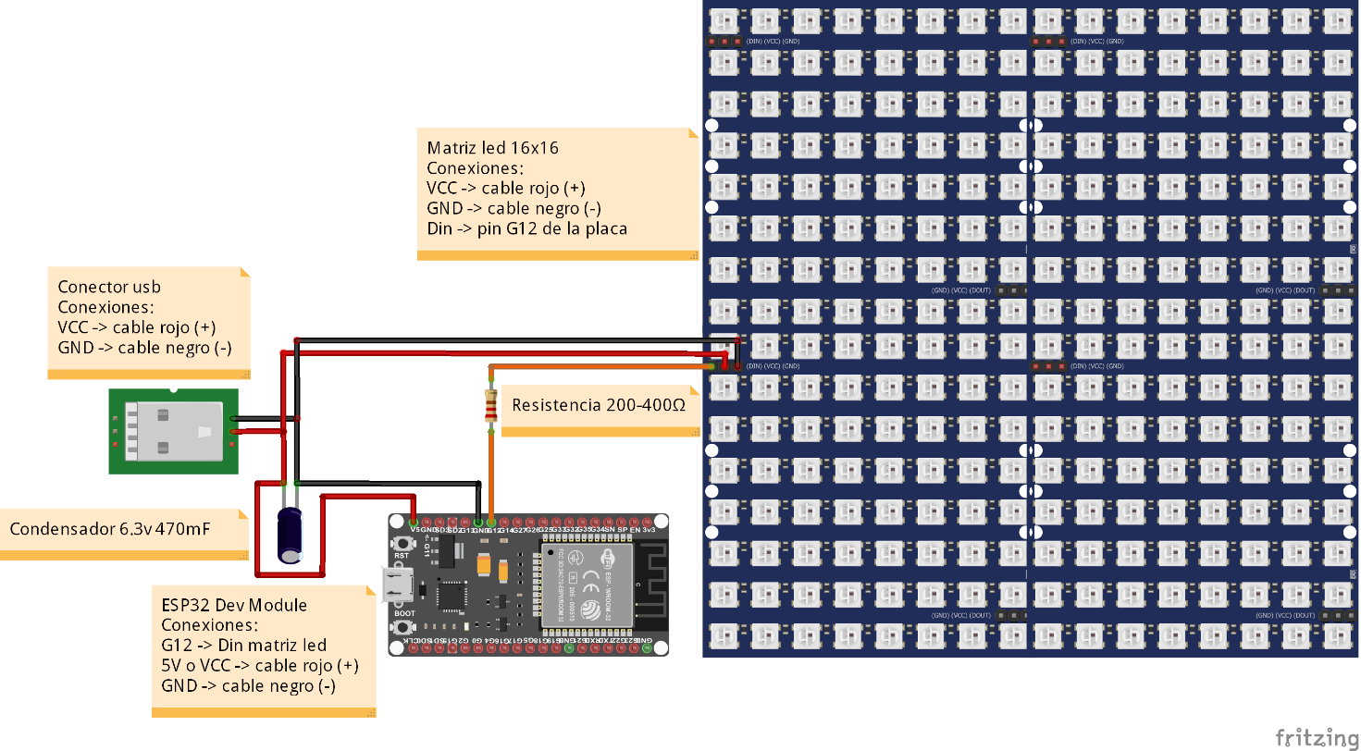
Esquema principal

Slide 5
Funcionamiento

Slide 6
Efectos
Nieve – simulación de como cae la nieve
Bola – cada vez que choca con el borde cambia de color
Bolas – varias bolas rebotando por la matriz
Arcoíris – animación de cambio de colores arcoíris
Arcoíris diagonal – animación de cambio de colores arcoíris en diagonal
Fuego – simulación de un fuego de chimenea
Matrix – animación matriz como en la película
Destellos – destellos de luz en diferentes colores
Lluvia de estrellas – simula una lluvia de estrellas
Texto – muestra mensajes de texto

Slide 7
Problemas y soluciones
Inestabilidad de funcionamiento de la placa : condensador
Soldadura de las líneas de alimentación : contacto en T soldadura en reverso de la base
Corte del marco : bisturí
Problemas con la intensidad de la corriente(insuficiente) : limitador de potencia software
Recepción de una cadena de caracteres : caracteres especiales
Colores erróneos : gammaCorrection

Slide 8
costes
Pieza | Valor
Tira de diodos LED RGB 5V, 5m 60leds/m IP30 | 13.81 €
ESP32 Dev Board | 4.78 €
Plancha de gomaespuma 40cm x 60cm x 5mm | 2 €
Condensador electrolítico 6.3v 470mF | 0.60 €
Conector USB macho tipo A | 0.20 €
Cubierta encuadernación DIN A4 0.45mm plástico - 2 unidades | 0.80 € / unidad
Cinta adhesiva doble cara 3M 3metros – 2 rollos | 0.90 € / unidad
Cable – 1.5 metros | 1 €
Resistencia 200 – 400 Ω | 0.20 €
Mochila – 1 unidad | 15 €
Total | 40.99 € IVA incl.

Slide 9

Objetivos cumplidos
Establecer conexión entre el dispositivo móvil (teléfono móvil) y la placa controladora por medio de protocolo de comunicación Bluetooth.
Implementar una lógica de control para la aplicación del teléfono móvil.
Enviar datos desde el teléfono móvil a la placa controladora.
Desarrollar un protocolo de comandos y parámetros de control para la placa controladora.
Implementar un método de recepción e interpretación de comandos de control en la placa controladora.
Montaje y conexionado de la matriz led.
Implementar los efectos luminosos que serán visualizados posteriormente.
Visualizar efectos luminosos con la matriz de leds y placa controladora.
Mantener el coste del proyecto lo más bajo posible.

Slide 10
Mejoras
Implementar una comunicación bidireccional
Aprovechando que la placa tiene WIFI implementar un sistema de actualizaciones vía OTA.
Reducir el consumo energético del dispositivo.
Hacer que la matriz sea modular.
Pixelizar imágenes
Dibujar sobre matriz

Slide 11
Fin
Gracias por vuestra atención

